Slide 1

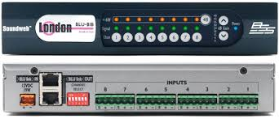
음향 시스템 사양서
INPUT EXPANDER
BSS : BLU-BIB
SPECIFICATIONS
Input channel : 8
Link Port : Blu-Link
Voltage : 12V DC
Power : 19W
Dimension (H x W x D)mm : 42 x 219 x 197
Weight : 1.34kg
FEATURES
8개의 아날로그 입력
표준 CAT5e 랜선을 통한 기기간 연동 (최대 100 미터)
BLU Link 지원
채널 범위 선택 용 DIP 스위치
전면 패널 입력 게인 및 팬텀 전원 제어

